Slide 1

МБДОУ «Детский сад №78 комбинированного вида с татарским языком воспитания и обучения» Авиастроительного района г. Казани
Неделя «Телевидение»
Познавательно-исследовательская деятельность
«Телевидение»
Старшая группа

Slide 2
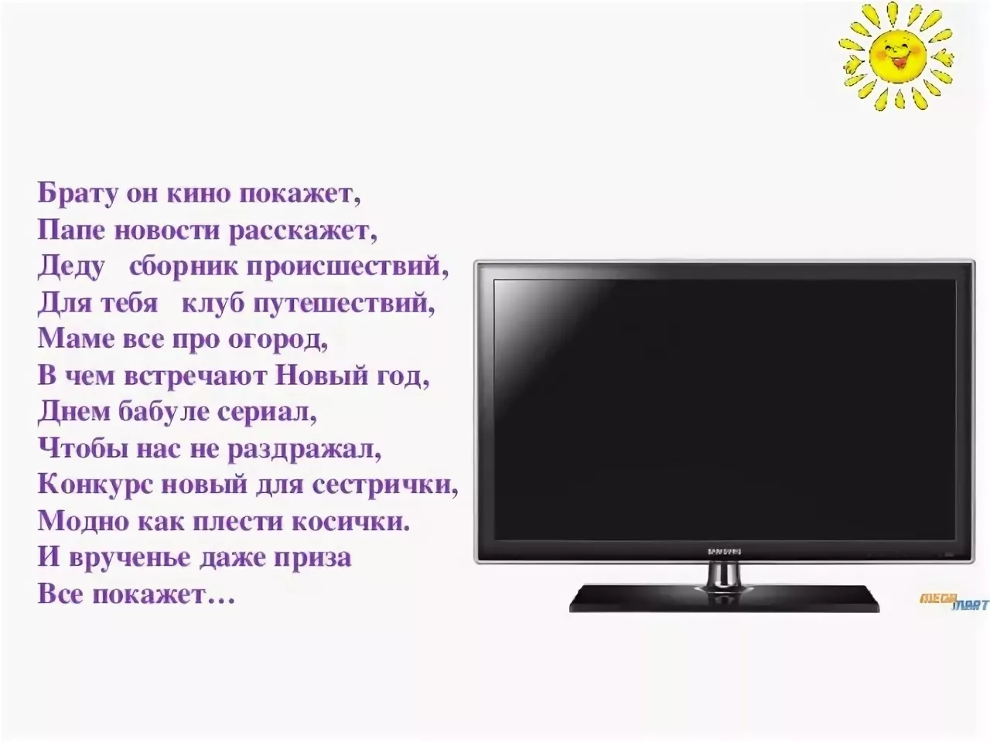

Slide 3

Для чего нужен телевизор?
Какие передачи ты любишь смотреть?
Как называются эти передачи, и
кто их ведёт?
Как делаются эти программы?

Slide 4
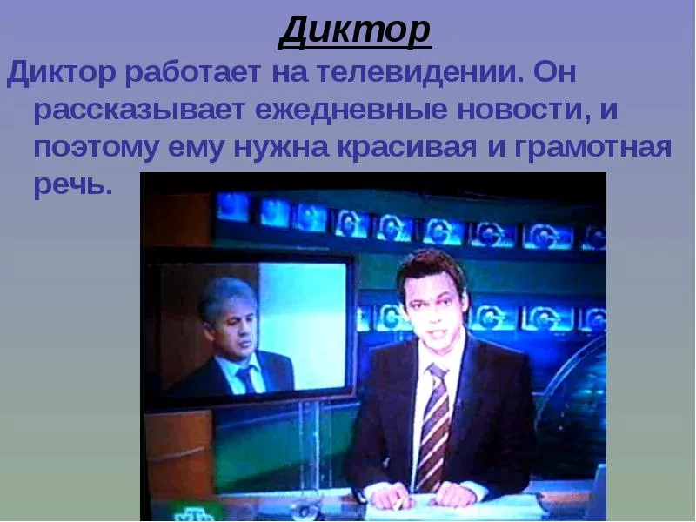

Slide 5
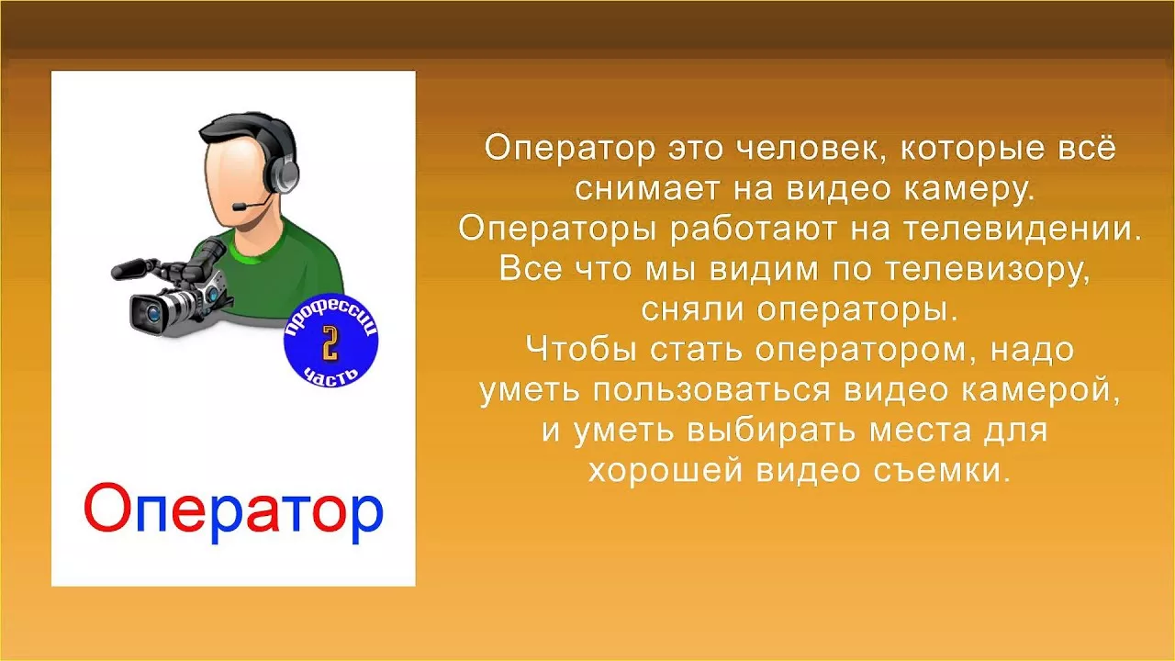

Slide 6
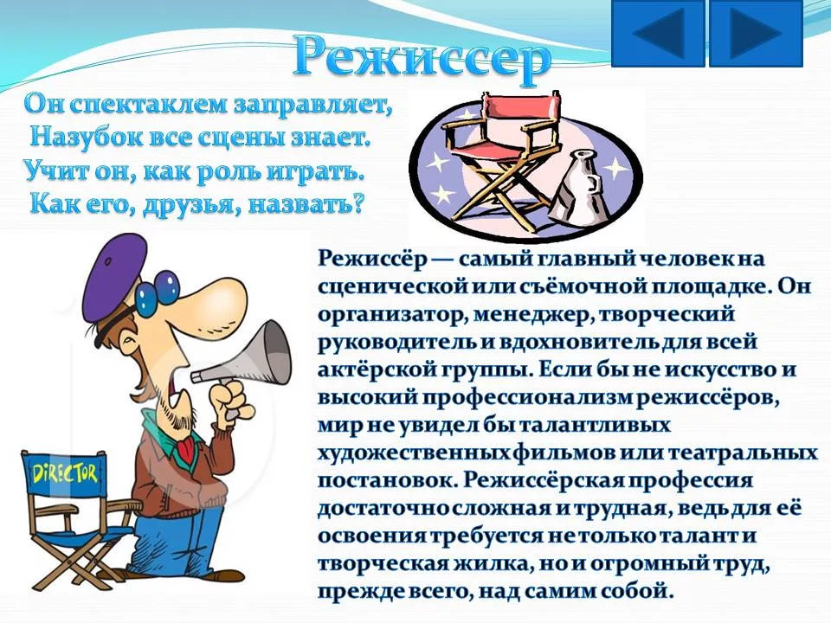

Slide 7
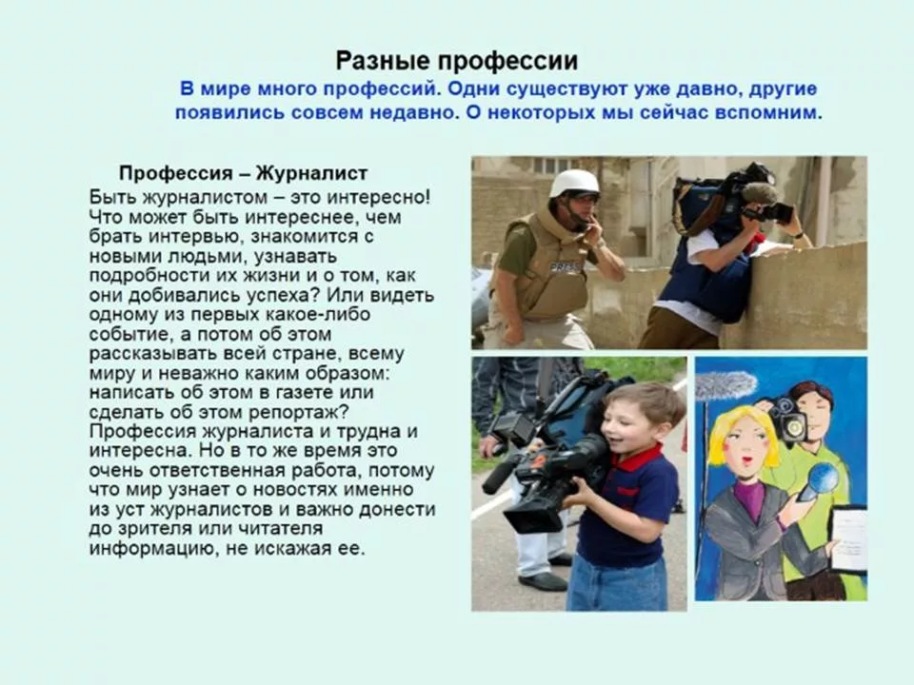

Slide 8
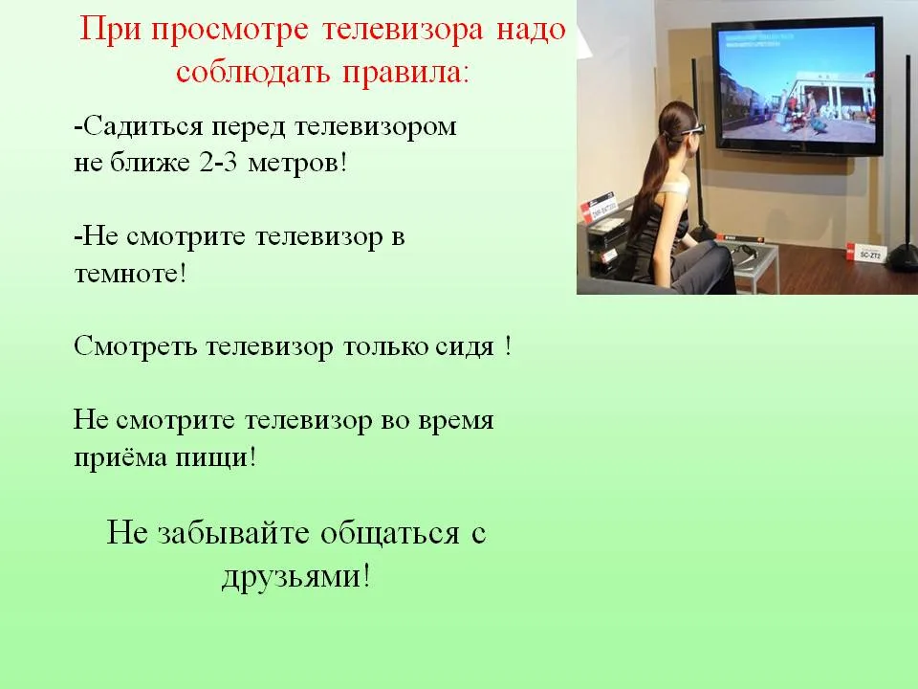

Slide 9


Slide 10

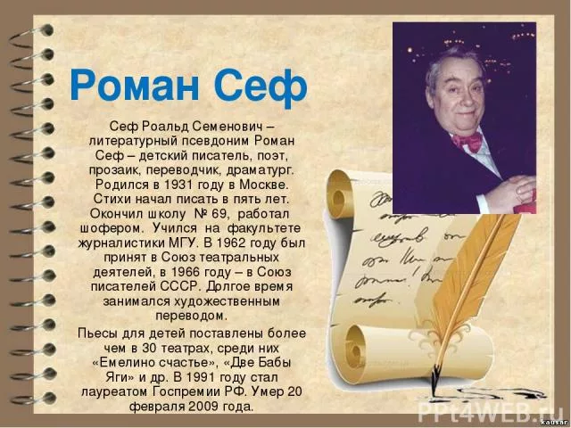
Послушай стих про телевидение, который написал детский писатель Роман Семенович Сеф. youtube.com›watch?v=Jace0GEMbdo
Вопрос ?
Как ты понимаешь что «Иванов Сережа остался ни при чем» ?
Почему он ни кем не стал ?

Slide 11

Домашнее задание
1) Подумай, кем ты хотел работать
на телевидение ?
2) Представь, что ты корреспондент
На ТВ. Возьми микрофон (или ручку,
карандаш…) и задай вопросы тем кто рядом.
Нарисуй телевизор с твоей
собственной программой.

